Slide 1
캐릭터 컨셉
하태욱

Slide 2
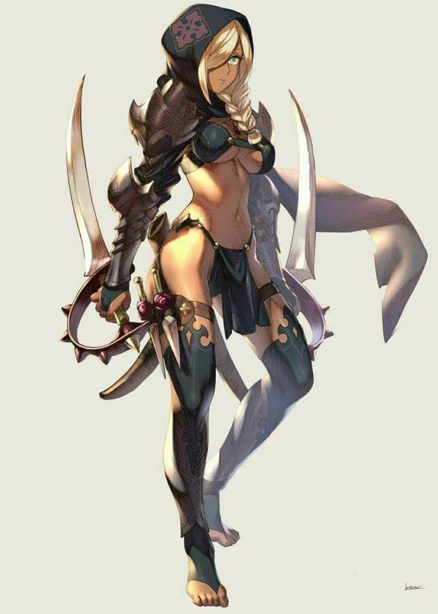
이름 : 로즈
성별 : 여
역할 : 로그
좋아하는 것 : 음식(특히나 단것), 숨어있기
싫어하는 것 : 배고픔
공격방식 : 독, 암기 투척, 대거를 이용한 빠른 공격
플레이 경험 : 빠른 전투속도로 인한 쾌감
세계관
마법이 존재하지 않으며, 신체능력이 굉장히 뛰어난 기사들의 중세 세계.
배경 스토리
고아로 태어나서 뒷골목을 전전하는 소매치기로 살아가다가 어쌔신 길드에 들어가게 된다.
길드 안에서는 항상 1,2위를 다투는 실력을 가졌었다.
온갖 고생을 겪으면서 생존을 위해서라면 모든 것을 포기해야 하는 생활을 해왔기 때문에 욕심이 굉장히 많으며 자신의 몫을 뺏기게 되면 반드시 복수하는 성격이다.
어린아이나 불쌍한 사람을 보면 과거의 자신이 떠올라 그냥 지나치지 못하고 도움을 준다.
초월자
약육강식이 지배하는 세계에서 살아왔기 때문에 악의 힘을 흡수하면 더욱 강해져서 자신을 대적할 사람이 없을 거라 생각해 힘을 흡수한다.
특징적인 이미지
두건이나 로브 등을 둘러서 얼굴은 가린다. 암기와 대거를 사용.
굉장히 가볍고 노출이 있는 의상. 독을 흩날리는 액션.

Slide 3
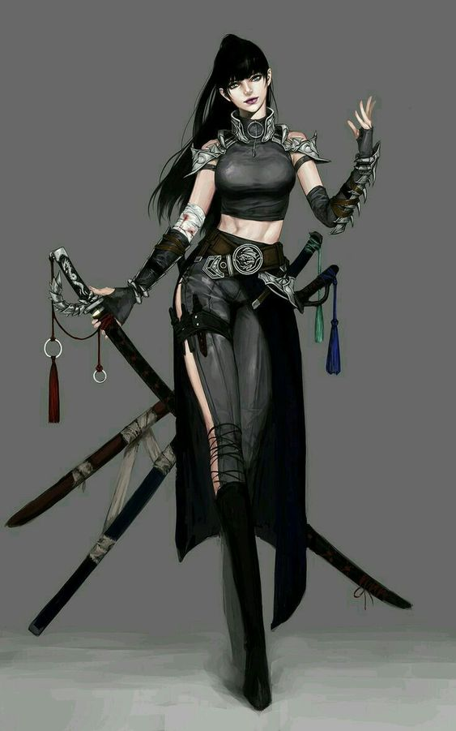
이름 : 월아
성별 : 여
역할 : 검사
좋아하는 것 : 아름다운 것, 귀여운 것
싫어하는 것 : 노력하지 않는 자, 타인의 힘에 기대 권력을 휘두르는 자, 성차별
공격방식 : 발도술, 검에 따라서 다른 속성의 공격이 나감
플레이 경험 : 공격 중에 검을 바꿔가면서 공격하는 것을 통해 많은 콤보를 쌓는 것
세계관
무공을 익힌 무인들이 세계의 주도권을 쥐고 현대까지 문명이 발전한 세계
배경 스토리
무림일통을 이루어 낸 검제의 딸.
어릴 때부터 무공수련을 해오며 끊임없이 노력해 누구에게도 무시당하지 않도록 무공을 단련했다.
동년배 중에서는 상대가 없을 정도로 강하지만 자신의 실력이 있는 그대로 평가받지 못하고 검제의 딸이라는 신분과 여성이라는 이유로 무시당하는 것을 굉장히 싫어한다.
영웅으로 선택되었을 때는 자신의 진정한 힘을 보여줄 수 있다고 생각해서 굉장히 기뻐했다.
초월자
자신을 무시하는 자들에게 자신의 힘을 보여주기 위해, 신분의 힘이 아니라 노력의 힘으로 올라왔다는 것을 보여주기 위해서 악을 쓰러뜨리고 그 힘을 흡수한다.
특징적인 이미지
검은 머리의 동양적인 미인형. 현대적인 복장과 천을 위주로 한 전통복장이 섞인 느낌의 의상.
3개의 검을 차고 있는 허리에 차고 있다.

Slide 4
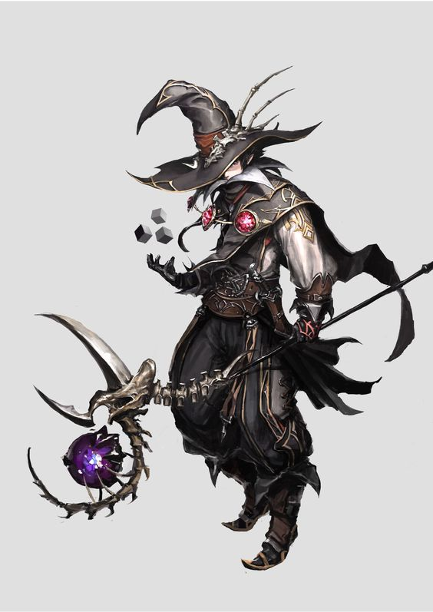
이름 : 한센
성별 : 남
역할 : 마법사
좋아하는 것 : 마법연구, 돈
싫어하는 것 : 무식한 자, 자신의 분수를 모르는 자
공격방식 : 불, 물, 바람, 땅의 속성을 지닌 마법
플레이 경험 : 강력한 한방 공격, 화려한 스킬 모션
세계관
일부의 선택 받은 자들만 마법을 사용할 수 있으며, 마법사가 지배하는 중세 세계
배경 스토리
고위 귀족의 장남으로 태어났으며, 철저히 신분 주의적인 사고방식을 가졌지만, 노블레스 오블리주를 누구보다 실천하는 면모를 가졌다.
귀족이지만 마법연구에 들어가는 돈이 너무 많아서 항상 돈이 부족하다.
마법사로서의 수준은 평범한 편이지만 다양한 마법을 사용하는 실력은 매우 뛰어나다.
영웅으로 선택되었을 때도 귀족으로서 당연한 의무라고 생각했다.
초월자
악의 힘을 연구해서 이용해 보겠다는 생각으로 흡수했지만 힘의 폭주를 견디지 못하고 각성한다.
특징적인 이미지
굉장히 고급스러운 마법사 복장. 비싸고 성능이 뛰어나 보이는 지팡이.
날카롭고 냉정한 외모.

Slide 5
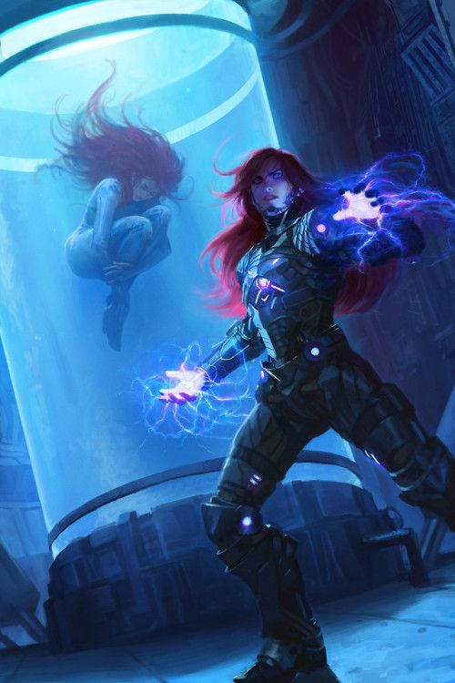
이름 : R-25번
성별 : 여성
역할 : 초능력자
좋아하는 것 : 없음
싫어하는 것 : 고통
공격방식 : 염동력을 이용해 공기를 압축해 날리기, 예지능력을 통해 공격 예측
플레이 경험 : 빠른 원거리 공격, 적의 공격 타이밍을 보여줌으로서 QTE같은 느낌을 줌
세계관
나라들 간의 끊임없는 전쟁으로 과학기술이 발전한 세계
배경 스토리
인간을 복제하고, 뇌를 활성화 시켜 초능력을 발휘하게 하는 연구를 하는 기관에서 만들어진 인조인간.
R-25번이 예측보다 훨씬 강력한 초능력을 지녀서 통제가 되지 않자 죽여서 처리하려고 했지만 죽음의 위기를 느낀 R-25번이 연구시설을 파괴하고 도망친다.
초능력을 사용하는 훈련만을 받아왔기 때문에 일반상식이 매우 부족하고 남이 얘기하면 곧이 곧 대로 믿는 편이다.
초월자
악을 쓰러뜨리고 남은 힘을 거대한 에너지 원이라고 생각해서 흡수한다.
단순히 더 쌔지면 좋은 거 아닌가? 라는 생각으로 흡수함.
특징적인 이미지
목에 새겨진 바코드 표식. SF적인 매끈한 요소가 들어나는 피부에 밀착된 슈트 복장.

Slide 6
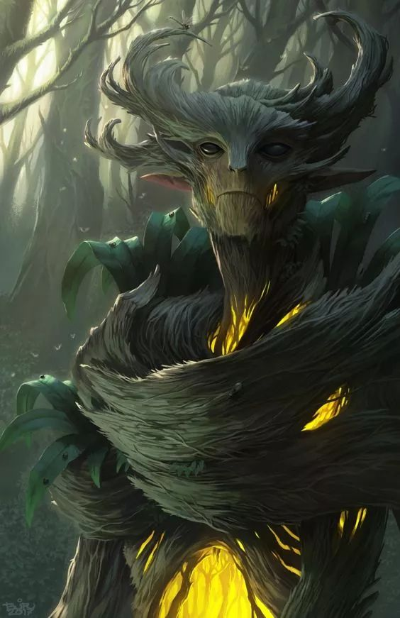
이름 : 엘크
성별 : 없음
역할 : 가디언
좋아하는 것 : 숲, 동물
싫어하는 것 : 자연을 파괴하는 행위
공격방식 : 후려치기, 식물을 빠르게 성장시켜 묶는 등의 공격
플레이 경험 : 높은 체력과 방어력을 중점, 공격력이 약해 묶어놓고 때리는 플레이, 안전위주
세계관
인간과 정령이 함께 어울려 살아가는 판타지 세계
배경 스토리
수 천년 전부터 숲을 지켜온 수호자.
바깥 세상으로 나간 적은 없지만 오래 살아온 덕분에 수많은 지식을 축적하고 있다.
숲만 무사하다면 세상이 어떻게 굴러가든 아무 상관 없지만, 하필이면 숲에 차원의 문이 열리고 몬스터 들이 쏟아져 나왔다.
영웅으로 선택 되어 숲을 지키기 위해 차원의 문을 닫으려고 한다.
초월자
숲을 지키기 위해서라면 더욱 강해져야 한다고 생각해서 악의 힘을 흡수하게 된다.
특징적인 이미지
나무로 이루어진 몸. 부분 부분에 잎사귀 등이 자라나있음. 얼굴에서는 눈과 입만 존재한다.
대기 모션에서 어깨에 새를 얹고 대화하는 등의 연출

Slide 7
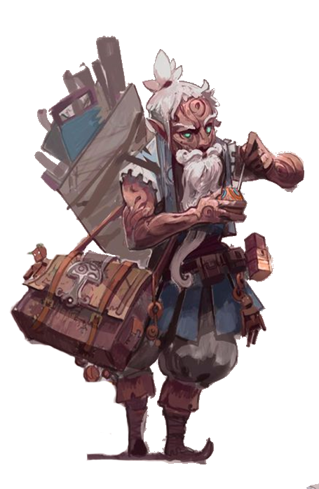
이름 : 안두
성별 : 남
역할 : 상인 NPC
좋아하는 것 : 새로운 걸 만드는 일
싫어하는 것 : 반복적인 일
공격방식 : 없음
세계관
다양한 종족들이 살아가는 판타지 세계
배경 스토리

